Slide 1
BOSQUES, CAMBIO CLIMATICO Y BIODIVERSIDAD: UNA VISION DESDE LOS OBJETIVOS DE DESARROLLO SOSTENIBLE Cámara de Diputados 17 de Octubre de 2018 PANEL 2. CONTRIBUCIONES NACIONALMENTE DETERMINADAS Dr. Adrián Fernández Bremauntz Director Ejecutivo Iniciativa Climática de México adrian.fernandez@iniciativaclimatica.org

Slide 2
Objetivos de Desarrollo Sostenible - 2030

Slide 3
ACUERDOS DE NACIONES UNIDAS RELACIONADAS CON MEDIO AMBIENTE
Convención de Viena para la Protección de la Capa Estratosférica de Ozono.
se firma en 1985 y entra en vigor en 1988. Protocolo de Montreal (contiene las acciones especificas de para controlar los Cloro Fluoro Carbonos) se firma en 1987 y entra en vigor en enero de 1989.
Convenciones firmadas en “Rio de Janeiro en la Cumbre de la Tierra” en 1992.
Convención de Cambio Climático – entró en vigor en 1994. El Protocolo de Kioto incluye las medidas iniciales y el Acuerdo de Paris incluye metas concretas de mitigación (“NDCs”).
Convención sobre Diversidad Biológica - entró en vigor en 1993.
Convención sobre Desertificación - entró en vigor en 1996.

Slide 4
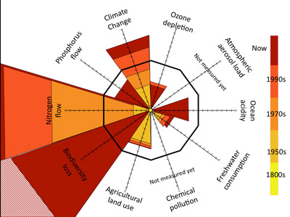
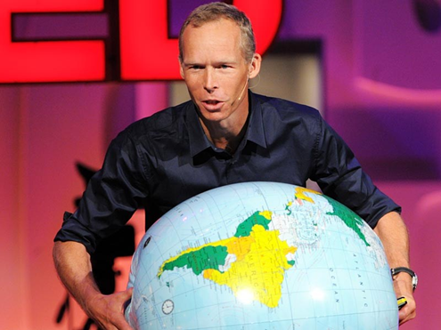
Los límites planetarios
Dr. Johan Rockstrom – Stokholm Resilience Center
Anteriormente Director Ejecutivo del Stockholm Environment Institute

Slide 5
The emissions gap report 2016
La “brecha” (gap) de emisiones para el 2030 se estima de 12 to 14 GtCO2e comparadas con lo necesario para el scenario de 2°C. Para el scenario de 1.5°C la brecha crece en al menos otros 3 GtCO2e.
Aún si se implementan en su totalidad los compromisos o NDCs no condicionados, nos encontrariamos perfilandonos hacia un scenario de of 3.2°C de incremento de la temperature para el 2100 o bien de 3.0°C, se todos cumplen sus metas condicionadas.

Slide 6
Emisiones nacionales al 2010
Para algunas fuentes de emisión, tasas de crecimiento medio por arriba del crecimiento económico
Fuente: Instituto Nacional de Ecología y Cambio Climático

Slide 7
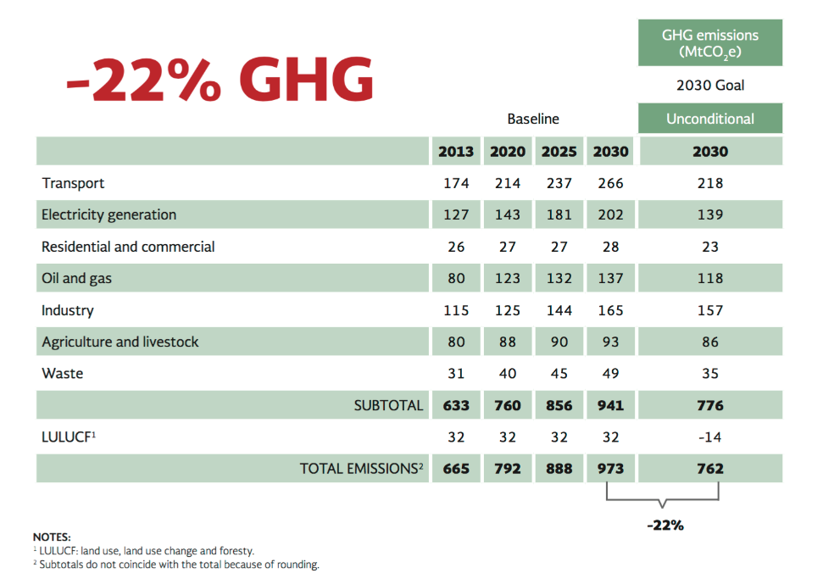
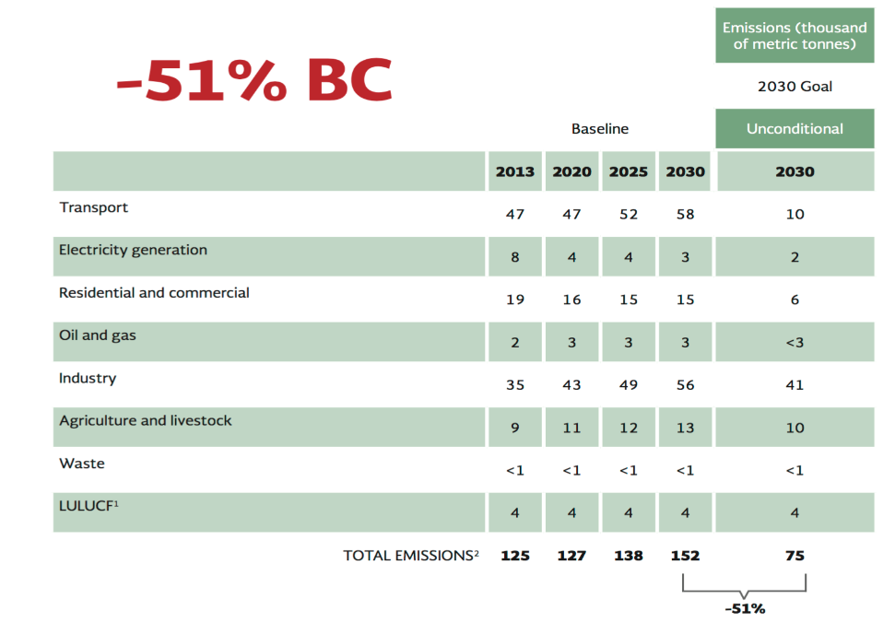
Contribución Nacionalmente Determinada. El NDC de México consta de dos partes:
Reducción No condicionada del 22% de las emisiones GEI al 2030 – Reducción condicionada a la firma de un acuerdo Internacional del 36% al 2030.
Reducción No condicionada del 51% de las emisiones Carbono Negro al 2030 – Reducción condicionada a la firma de un acuerdo Internacional del 70% al 2030.
FUENTE: SEMARNAT - website

Slide 8
Principales elementos del Acuerdo de París
Participación universal
Carácter legal
Diferenciación
Metas (NDCs)
Adaptación
Pérdidas y Daños
Transparencia - MRV
Financiamiento y rendición de cuentas

Slide 9
Acuerdo de Paris
1.- Reconoce que los esfuerzos para mantener el aumento de la temperatura por debajo de 2°C implican un desarrollo diferente al que hemos seguido todos los países.
2.-Es una respuesta mundial a la amenaza del cambio climático, pero al concretarse en contribuciones de los países, se convierte en una agenda de desarrollo sustentable nacional.
3.-Todas las partes adoptaran medidas de mitigación (se supera el esquema de Kyoto).

Slide 10
4.- Acota el tipo de desarrollo con criterios: con bajas emisiones de GEI y con estrategias que sean compatibles con:
erradicación de la pobreza
producción de alimentos
respetar los derechos humanos, igualdad de género y la equidad intergeneracional.
reflejar el principio de las responsabilidades comunes pero diferenciadas
aumentar la capacidad de adaptación, fortalezca la resiliencia y reduzca la vulnerabilidad al cambio climático
adopta mecanismos de transparencia y rendición de cuentas

Slide 11
En 2020, México podría mitigar hasta 261 Millones de Toneladas de Dióxido de Carbono a través de 138 palancas en todos los sectores
Curva de costos de Abatimiento de Gases Efecto Invernadero (GEI) para México en 2020
Costo, Euros/Tonelada de Dióxido de Carbono equivalente
150
Solar foto voltaico
Uso directo de gas de rellenos sanitarios
Concentración solar térmica
Generación de electricidad en rellenos sanitarios
Cambio de combustóleo a gas en generación eléctrica
Aforestación de pastizales
100
Vacuna antimetanogénica
Reforestación de bosque degradado
Control de importación de vehículos usados
Quema de metano en rellenos sanitarios
50
Reducción en deforestación por conversión a pastizal
Prácticas agrícolas sustentables
Energía geotérmica
Generación distribuida
Mini hidroeléctricas
0
2.12
0
50
100
150
200
250
Eficiencias en procesos industriales
Reducción de deforestación por cambio de uso de suelo a agricultura
Energía
eólica
Captura y secuestro de carbón
Eficiencia vehicular ligeros
Eficiencia vehículos pesados
Manejo
forestal sustentable
-50
Manejo de nutrientes en pastizales
Metro y
BRTs
Manejo sustentable de pastizales
Electrodomésticos, residencial
Tratamiento de aguas residuales
-100
Eficiencia energética en petróleo y gas
Reducción en deforestación por quema y tala
LEDs residencial
Electrónicos, residencial
Control de iluminación nuevos edificios comerciales
Potencial de abatimiento,
Mt CO₂e/año
Iluminación: incandescentes a CFLs
FUENTE: Curva de costos de abatimiento de GEI; Análisis Equipo de Trabajo

Slide 12
Objetivos para México
El mayor desafío es lograr conformar una política de estado sobre cambio climático que plantee simultáneamente un desarrollo competitivo, socialmente incluyente, equitativo y de bajo carbono.
Hacer co-responsables a SHCP, SAGARPA, SCT, SENER, del cumplimiento de los NDCs, planteando metas claras y proporcionando presupuestos adicionales para implementar las medidas de mitigación necesarias.
México puede cumplir su meta nacional mediante la suma de:
Medidas ganar-ganar ó “sin remordimiento”: aquellas que pueden atenderse con recursos propios mediante ajustes en política pública, marco regulatorio, e inversión nacional y que le brindan beneficios al país.
Medidas con alto nivel de inversión inicial y rendimiento positivo: aquellas que pueden ser financiadas con recursos concesionales internacionales (préstamos preferenciales)
Medidas con alto nivel de inversión inicial y costo para el país: aquellas que serían suplementadas con donativos y subvenciones (donde se comparten los costos incrementales)

